Slide 1

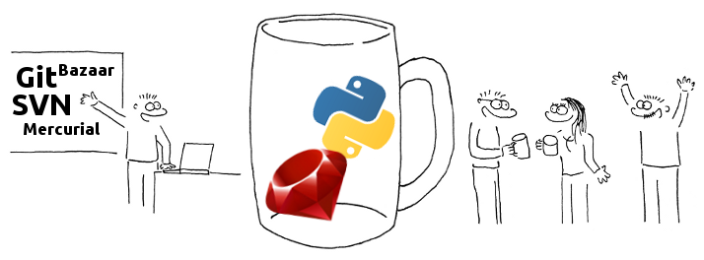
POZOR, ZMĚNA!
Pyvo + BRUG se dnes nouzově přesouvá do
restaurace KAVERNA
Veveří 9
Pro hipstery: Je to naproti Cattani, Bistra Franz, atd.

